Slide 1






Slide 2








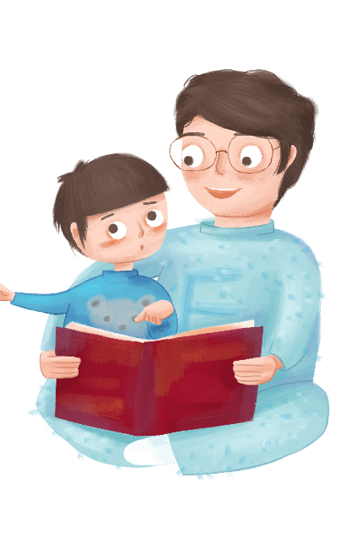










01

Slide 3
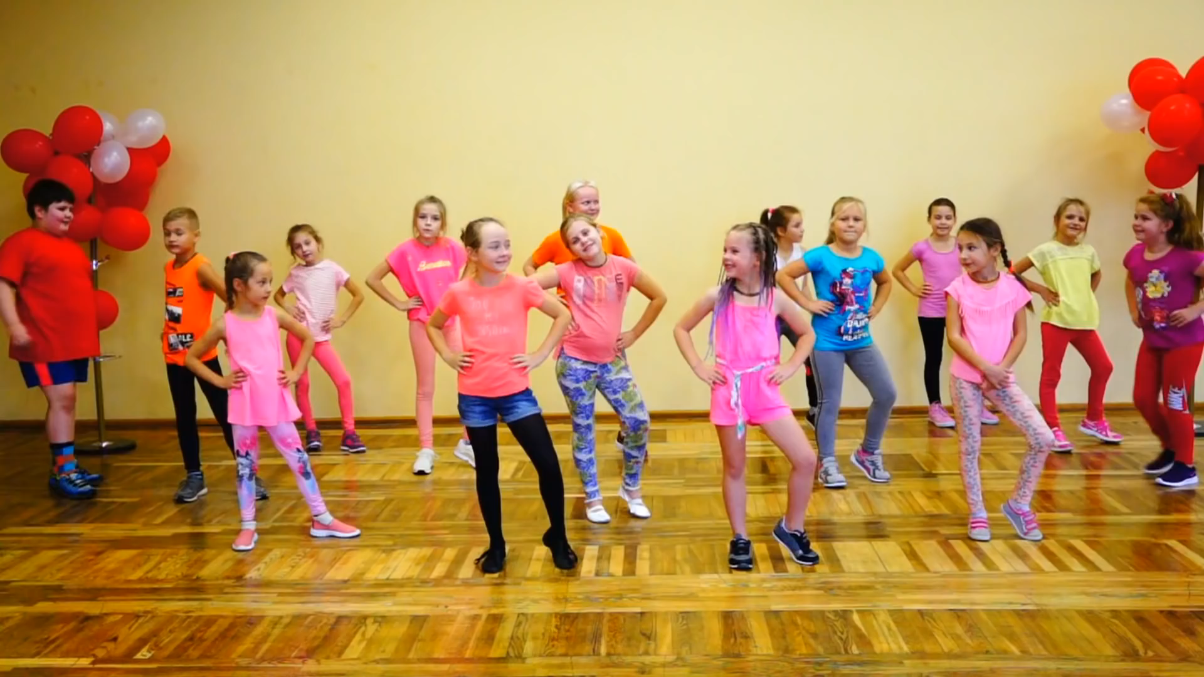

Slide 4

02

Slide 5
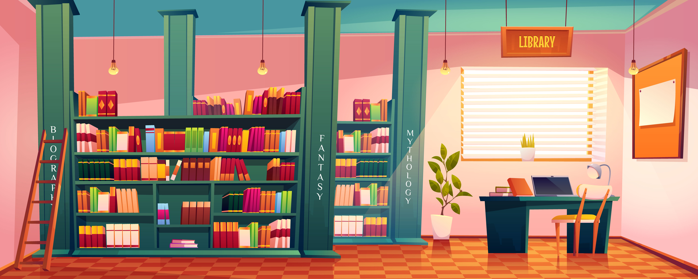
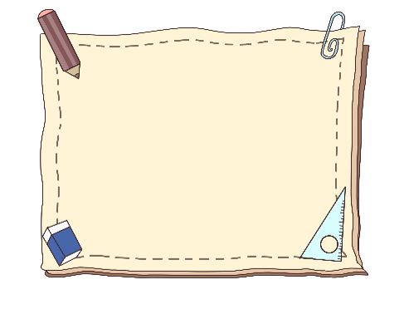
01. Xếp các từ ngữ dưới đây vào nhóm thích hợp
tìm sách
thẻ thư viện
phiếu mượn sách
sách
mượn
giá sách
người mượn
người đọc
báo
thủ thư
đọc
trả
NGƯỜI
ĐỒ VẬT
HOẠT
ĐỘNG

Slide 6
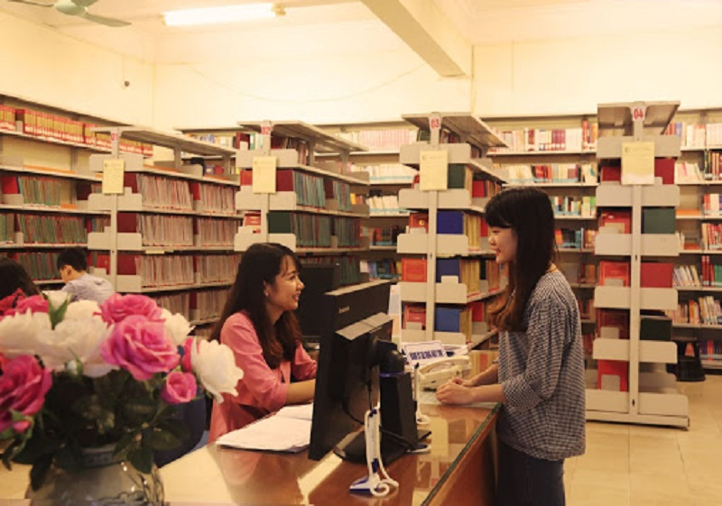
thủ thư
Là người phụ trách lưu trữ, phân loại, sắp xếp sách vở, đánh bút lục, lau, quét sách ở các kệ sách ở thư viện

Slide 7
01. Xếp các từ ngữ dưới đây vào nhóm thích hợp
NGƯỜI
ĐỒ VẬT
HOẠT
ĐỘNG
người mượn
thẻ thư viện
tìm sách
người đọc
phiếu mượn sách
mượn
thủ thư
sách
báo
đọc
giá sách
trả

Slide 8
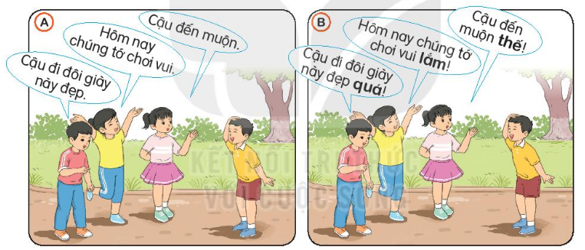
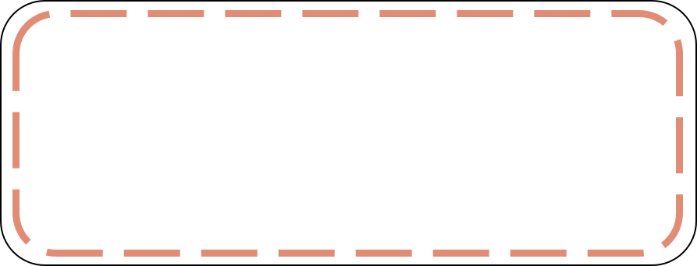
02. Câu nói mỗi tranh A và B có gì khác nhau
Quan sát tranh, tìm điểm khác biệt của 2 tranh. Hoàn thành phiếu thảo luận
THẢO LUẬN NHÓM ĐÔI

Slide 9


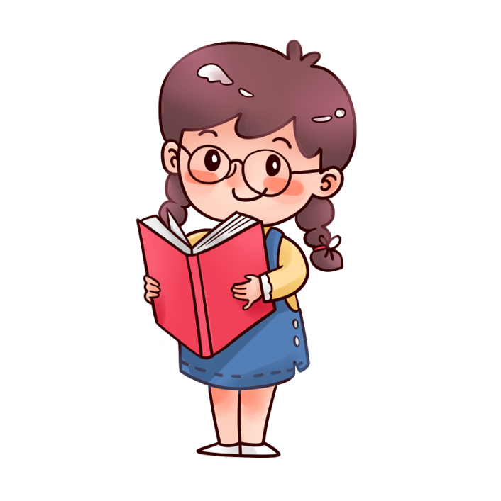


Phiếu học tập
 | Các câu được viết ở tranh A | Các câu được viết ở tranh B
Từ ngữ
Dấu câu
Mục đích nói
Không có
thế, quá, lắm
Có thế, quá, lắm
Dấu chấm
Dấu chấm than
Cảm thán,
nêu cảm xúc
Kể

Slide 10
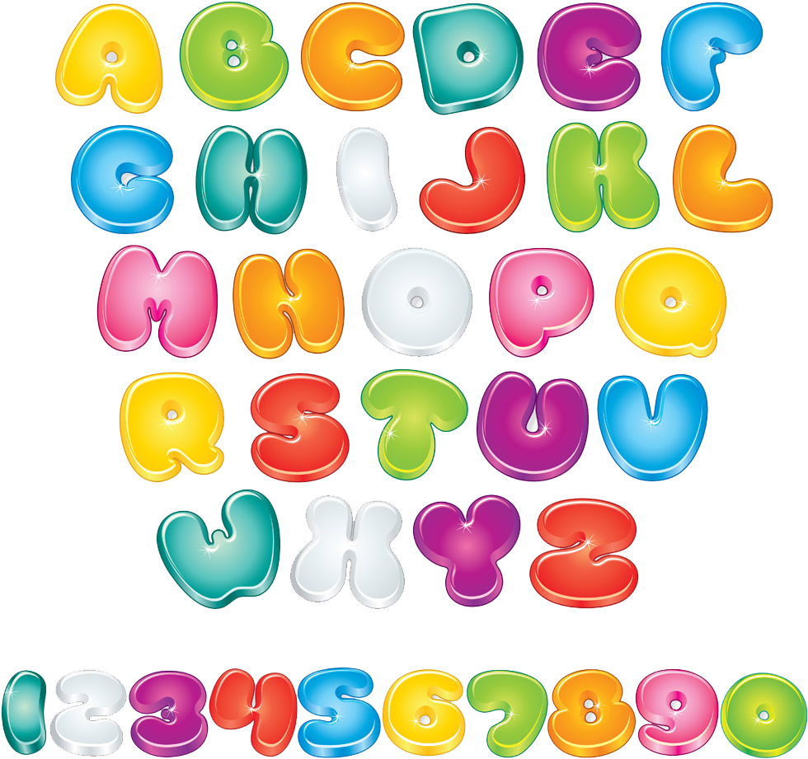

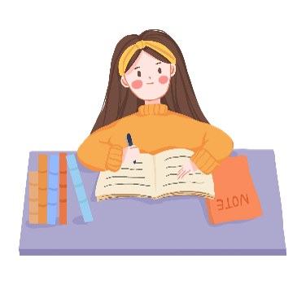
03. Từ in đậm ở bài tập 2 bổ sung điều gì cho câu?
Cảm xúc của
người nói
Mong muốn
của người nói
Nội dung kể, tả,
giới thiệu

Slide 11
04. Chuyển các câu dưới đây thành câu cảm (theo mẫu)
M: Quyển từ điển này hữu ích --> Quyển từ điển này hữu ích quá!
a. Bạn ấy đọc nhiều sách.
b. Thư viện trường mình rộng.
c. Thư viện đóng cửa muộn.
Bạn ấy đọc nhiều sách lắm! / Bạn ấy đọc nhiều sách quá!
Thư viện trường mình thật là rộng! / Thư viện trường mình rộng thế!
Thư viện đóng cửa muộn quá!
Thư viện đóng cửa muộn lắm!
Thêm các từ thế, quá hoặc lắm ở cuối câu
Dấu chấm than đặt ở cuối câu

Slide 12



Slide 13
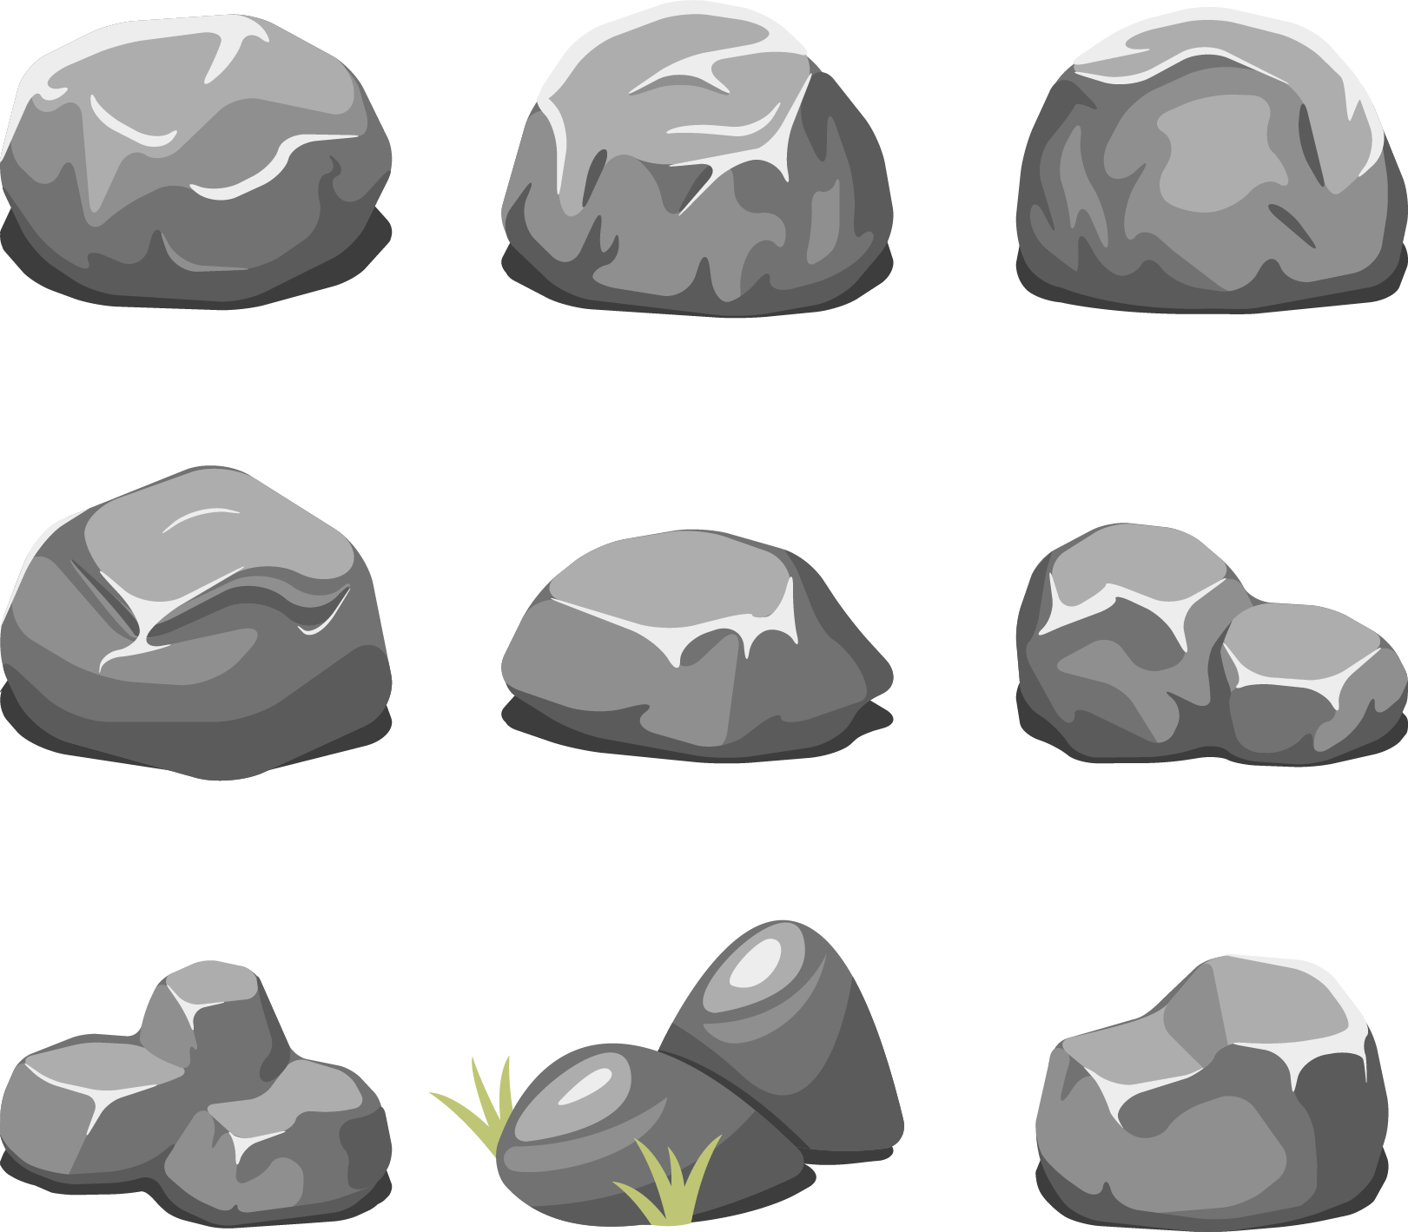

CHẶNG 4
CHẶNG 5
CHẶNG 3
CHẶNG 2
CHẶNG 1

Slide 14
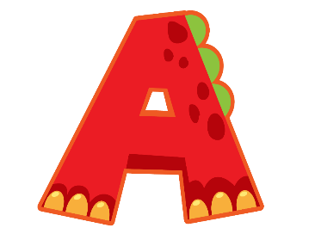




CHẶNG 1
Cuối câu cảm có dấu gì?
Dấu chấm
Dấu chấm than
Dấu chấm hỏi
Dấu phẩy

Slide 15
CHẶNG 2
Câu cảm dùng để ….
Nêu cảm xúc
Giới thiệu
Hỏi
Cầu khiến

Slide 16
CHẶNG 3
Nhóm từ sau đây thuộc nhóm từ nào?
Sách, thẻ thư viện, giá sách
Hoạt động
Con người
Đặc điểm
Đồ vật

Slide 17
CHẶNG 4
Câu nào sau đây là câu bộc lộ cảm xúc?
Thư viện này đẹp.
Thư viện này đẹp quá!
Thư viện này đẹp lắm.
Thư viện này đẹp không?

Slide 18
CHẶNG 5
Hãy chọn việc chúng ta
không nên làm ở thư viện?
Đặt sách đúng
nơi qui định
Đi nhẹ, nói khẽ
Nói chuyện
gây ồn ào
Trả sách đúng hẹn

Slide 19
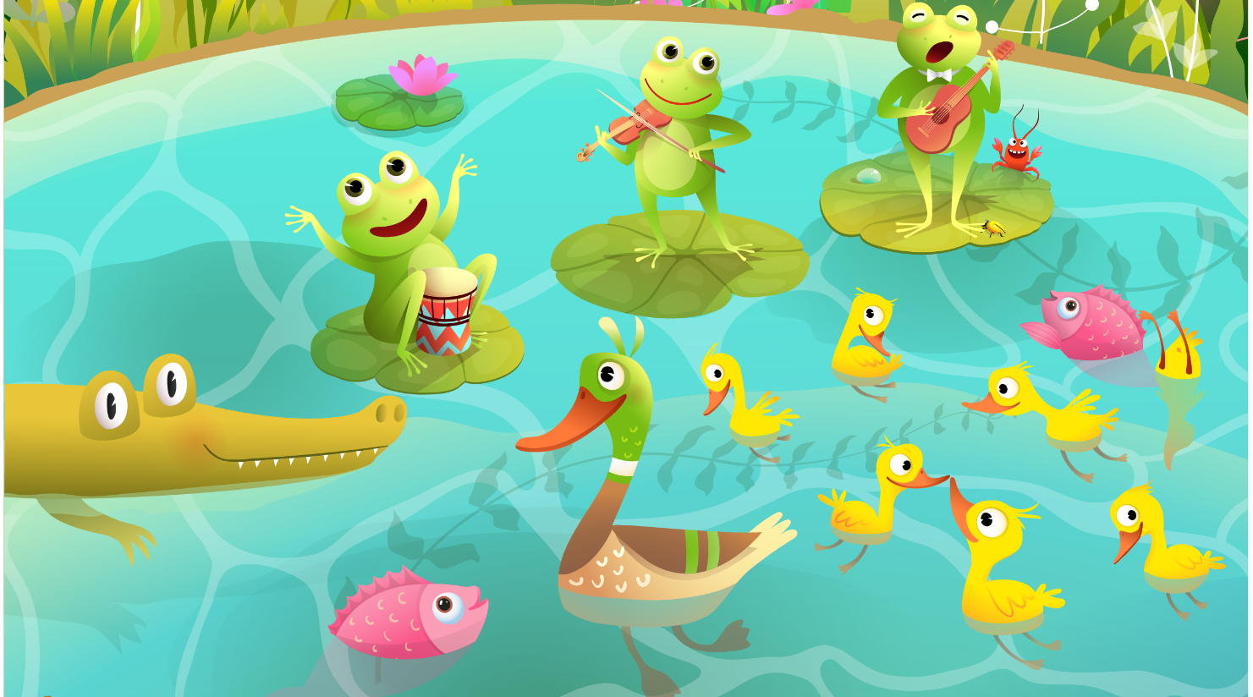


Slide 20


Soạn bài giảng yêu cầu các khối lớp
Thiết kế bài giảng E – Learning
MĂNG NON – TÀI LIỆU TIỂU HỌC
Mời truy cập: MĂNG NON- TÀI LIỆU TIỂU HỌC | Facebook
ZALO : 0382348780 - 0984848929

